Slide 1
Vývoj aplikací v ASP.NET Core a Angular2

Slide 2

Solarwinds
30+ produktů pro IT Management
Microsoft stack: C#, MS SQL, AngularJS
Non MS: Python, Java, Linux, React
Brno office – Solarwinds R&D center
https://www.solarwindsmeetup.com/
Pozice
  http://solarwinds.jobs/
Navštivte náš stánek

Slide 3
AngularJS – jak to všechno začalo...
https://github.com/angular/angular.js
od roku 2010
návrhový vzor MVC
čistý JavaScript
Promise-based asynchronie
  !== TypeScript promise
dependency injection (jeden z prvních své doby, singleton services, $inject)
vysoce testovatelný (ngMock)
nevýhody:
  rychlost – neefektivní detekce změn na stránce („2 000 watchers syndrome“)
  typingy vyvíjeny nezávisle na hlavním kódu
  tooling dlouho zaostával => peklo pro C# vývojáře
Notes:
DI skrze $inject

Slide 4
Angular 2
https://github.com/angular/angular
myšlenkově vychází z AngularJS
  moduly, komponenty, direktivy, filtery (nyní pipes), dependecy injection
návrhový vzor orientovaný kolem komponent – de facto MVC
TypeScript = 1st class citizen, typingy vždy reflektují vlastní kód
dependency injection skrze dekorátory
  služby již nemusí být nutně singleton
Promises => Observables
  posun směrem k reaktivnímu programování
template-driven / dynamic forms

Slide 5
Angular 2 (pokračování)
vylepšená detekce změn (OnPush)
  komponenta má vlastní Change Detector
lepší podpora pro mobilní vývoj
shadow DOM (none , native, emulated)
Ahead of Time Compilation (AKA fail fast)
Server Side Rendering (SSR)
generování dokumentace pomocí Compodoc
  https://github.com/compodoc/compodoc
kód je lépe strukturovaný, umožňuje lepší tooling
Notes:
fsdfsd

Slide 6
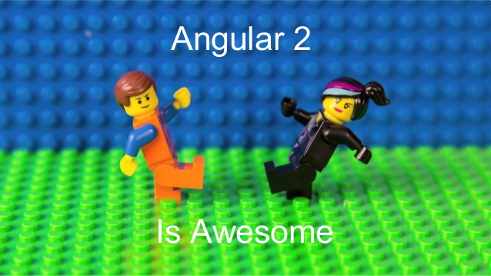
Angular 2
Notes:
fsdfsd

Slide 7
TypeScript – zrnko jistoty v kompletním chaosu
https://github.com/Microsoft/TypeScript
emulace ECMA skriptu pro prostředí, kde není podporován
  https://en.wikipedia.org/wiki/ECMAScript
  https://kangax.github.io/compat-table/es6/
usnadňuje adaptaci C# vývojářů na svět JavaScriptu
node.js nativně podporuje ECMA skript ve verzi 2015 bez využití TypeScriptu
  https://node.green/

Slide 8

TypeScript – pořád je to jen převlečený JavaScript

Slide 9
Angular Material
https://material.angular.io/
  využití Compodoc
desítky komponent zdarma
formuláře, navigace, tlačítka, dialogy
Notes:
cíl: složit dohromady funkční aplikaci velice rychle

Slide 10
.NET Core šablona
https://docs.microsoft.com/en-us/aspnet/core/spa/index#installation
minimální funkční projekt
pro hostování využívá Spa Services
důležité soubory v ClientApp
  .angular-cli.json
  tsconfig.json
  karma.conf.js
  protractor.conf.js
DEMO: struktura projektu, ukázková komponenta
Notes:
Web API jiná přednáška

Slide 11
Angular CLI
https://github.com/angular/angular-cli/wiki
pro AngularJS neexistoval
  v SolarWinds jsme si vyvinuli vlastní nástroj
globální instalace (npm i –g) => lze volat přímo „ng xxx“
výchozí „npm run“ scripts
pro generování využívá Yeoman
build pomocí Webpacku
ng start | lint | build …
DEMO: generování služby

Slide 12
Doporučení na závěr
https://angular-university.io/
pro vývoj v Angularu je lepší Visual Studio Code
  dostupné extensions
  podpora TypeScriptu, node.js
C# svět je stabilní, pro byznys logiku je lepší
  příklad: dobré zvážit kam umístit internacionalizaci
    pro rozumnou práci s datem/časem je v JavaScriptu nutná speciální knihovna (moment.js)
    číslo je vždy 64bitový float
.NET MVC framework je poměrně hloupý, pro interakci s uživatelem je lepší Angular
node.js
  využívejte LTS verzi
  pozor na aktualizace balíků, občas i změna minor verze obsahuje breaking change

Slide 13
Thank You / ありがとうございました
The SOLARWINDS and SOLARWINDS & Design marks are the exclusive property of SolarWinds Worldwide, LLC, are registered with the U.S. Patent and Trademark Office, and may be registered or pending registration in other countries. All other SolarWinds trademarks, service marks, and logos may be common law marks, registered or pending registration in the United States or in other countries. All other trademarks mentioned herein are used for identification purposes only and may be or are trademarks or registered trademarks of their respective companies.

